Slide 1
Sejarah dan Perkembangan Embedded System
Muhammad Aufa Rijal
19040079
5D

Slide 2
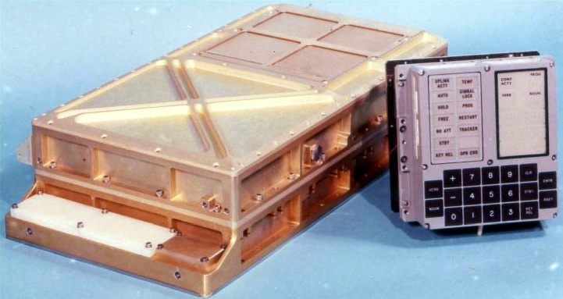
Kembali ke tahun 1960 an. Seorang bernama Charles Stark Draper mengembangkan sebuat sirkuit terintergrasi pada tahun 1961 yang berfungsi untuk mengurangi ukuran dan berat dari Apollo Guidance Computer (AGC), Sistem digital yang terpasang / tertanam pada Apollo Command Module dan Lunar Module. Komputer pertama yang menggunakan IC, IC tersebut membantu astronot mengumpulkan data penerbangan secara real-time.

Slide 3
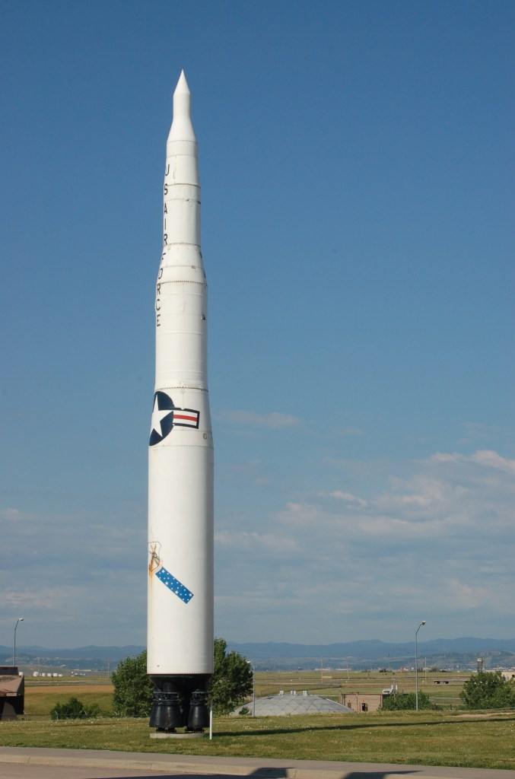
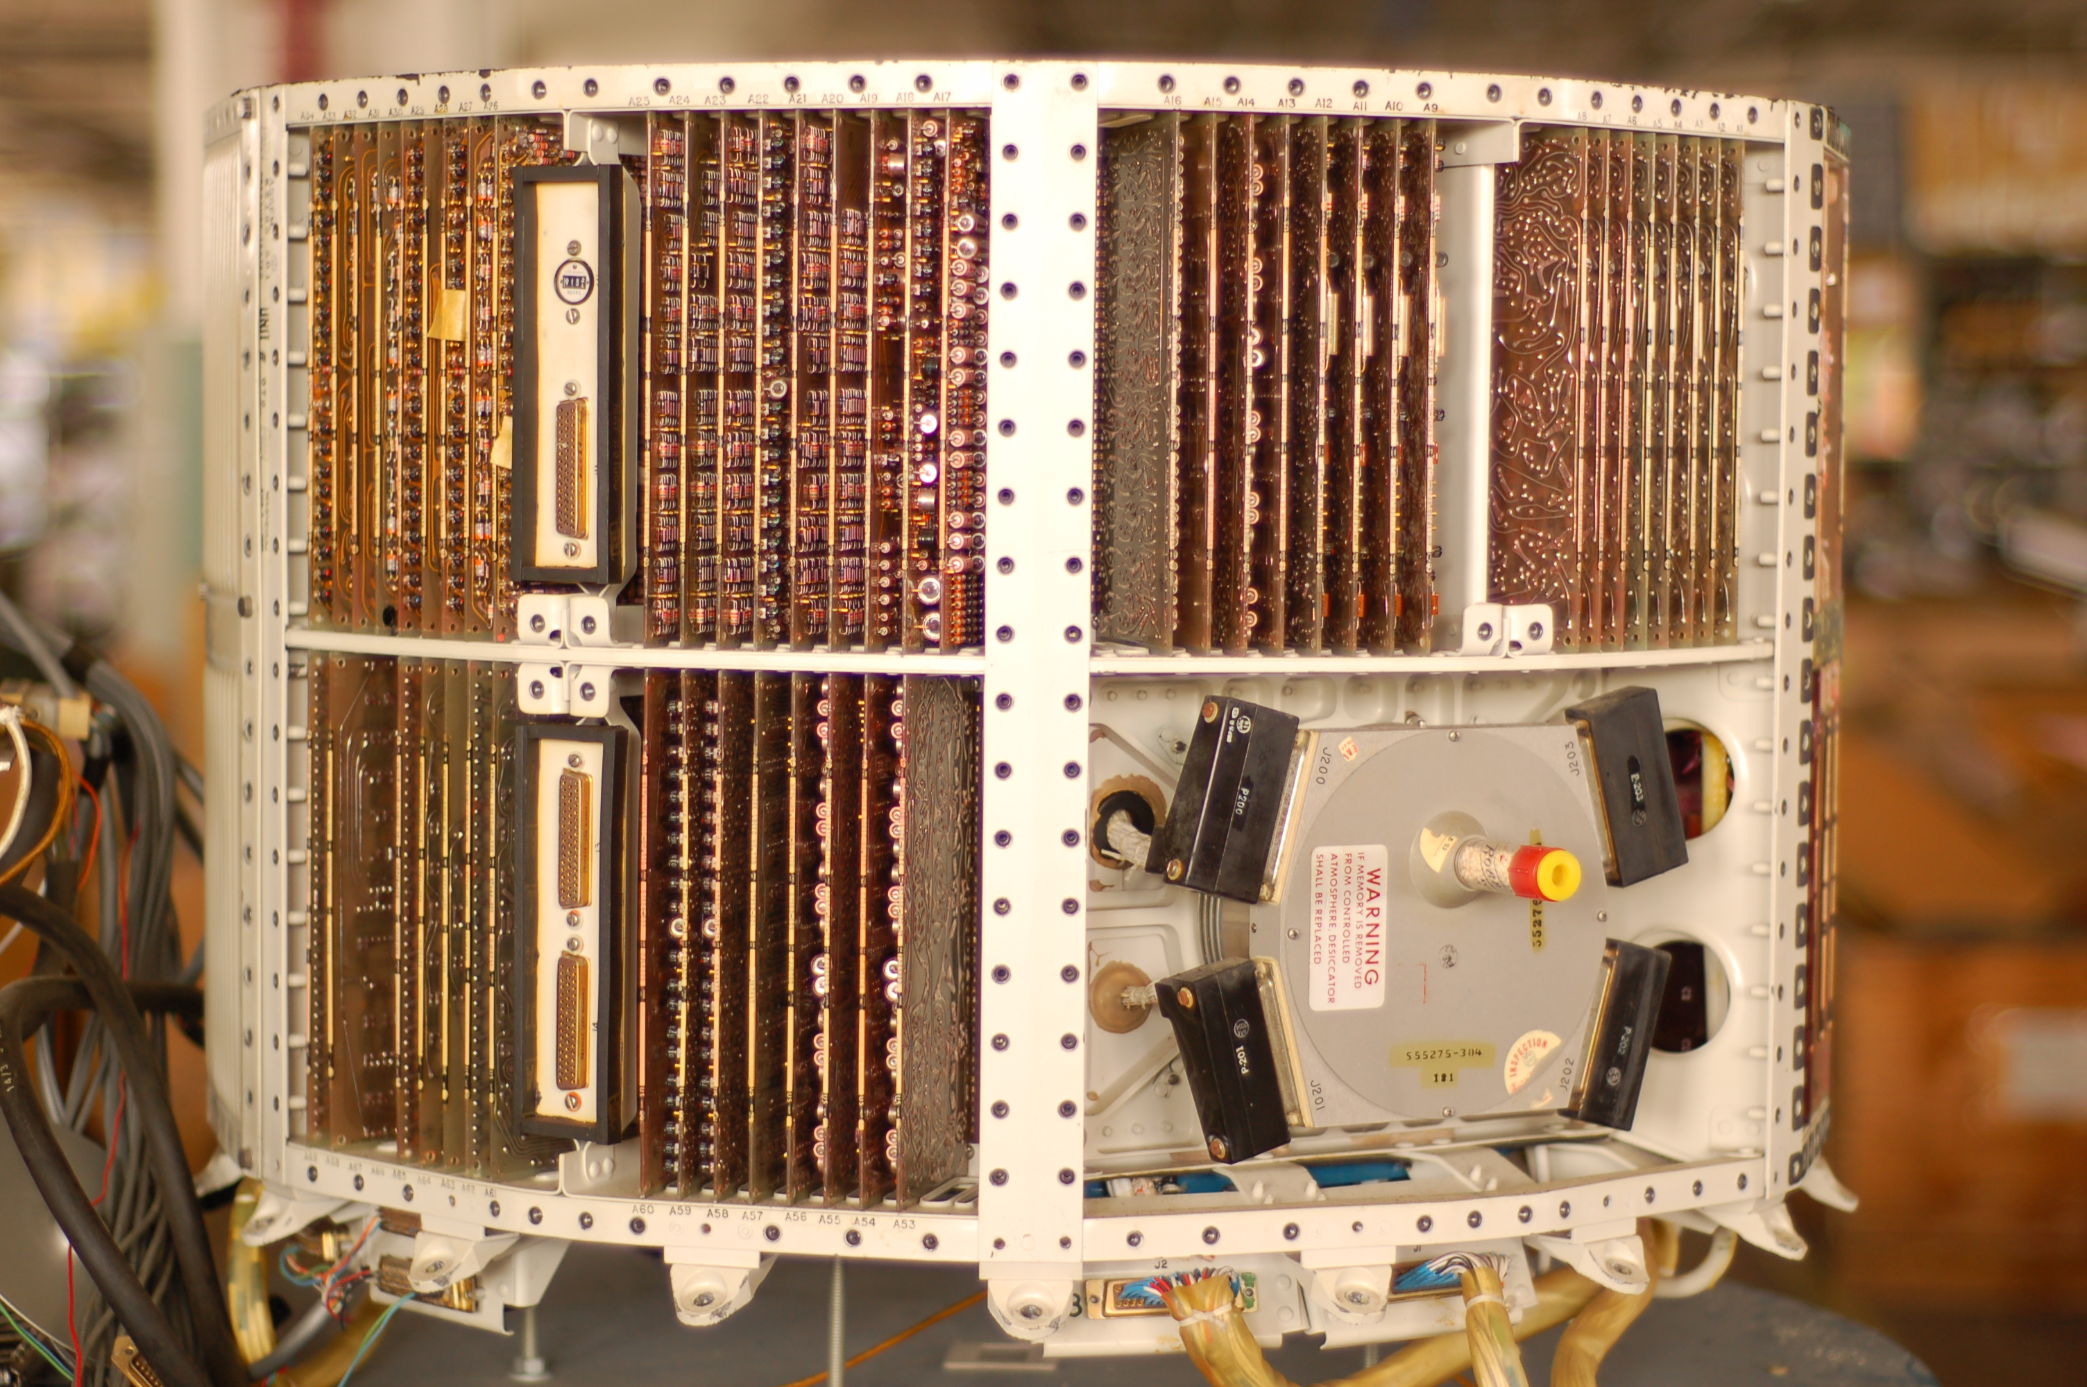
Minuteman Guidance System D-17B
Minuteman Missile
Pada tahun 1965, Autonetics, sekarang merupakan bagian dari Boeing, mengembangkan D-17B, Komputer yang dipakai didalam Minuteman I missile guidance system. D-17B sudah dikenal luas sebagai embedded system pertama yang diproduksi dalam jumlah banyak. Ketika Minuteman II diproduksi pada tahun 1966, D-17B digantikan dengan NS-17 missile guidance system, juga dikenal karena besarnya penggunaan volume pada sirkuit terintegrasi. Pada tahun 1968, embedded system petama untuk kendaraan telah dirilis, Volkswagen 1600 memakai mikroprosesor untuk mengontrol system injeksi bensin elektroniknya.

Slide 4
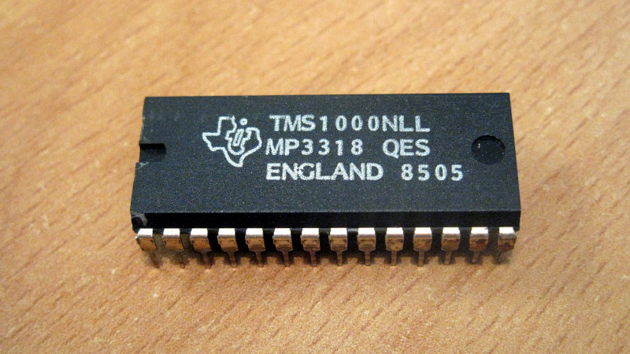
Antara tahun 1960an sampai 1970an, harga dari sirkuit terintegrasi anjlok dan penggunaannya melonjak. Mikrokontroler pertama yang dikembangkan oleh Texas Instruments ditahun 1971. yaitu TMS1000 series, yang mana mulai tersedia untuk komersial pada tahun 1974, memiliki 4-bit prosesor, read-only-memory (ROM), dan random-access-memory (RAM), dan dihargai sekitar 2 dollar per item dalam pembelian grosir.

Slide 5
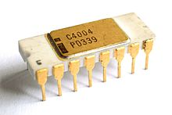
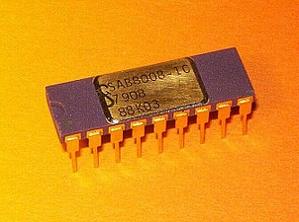
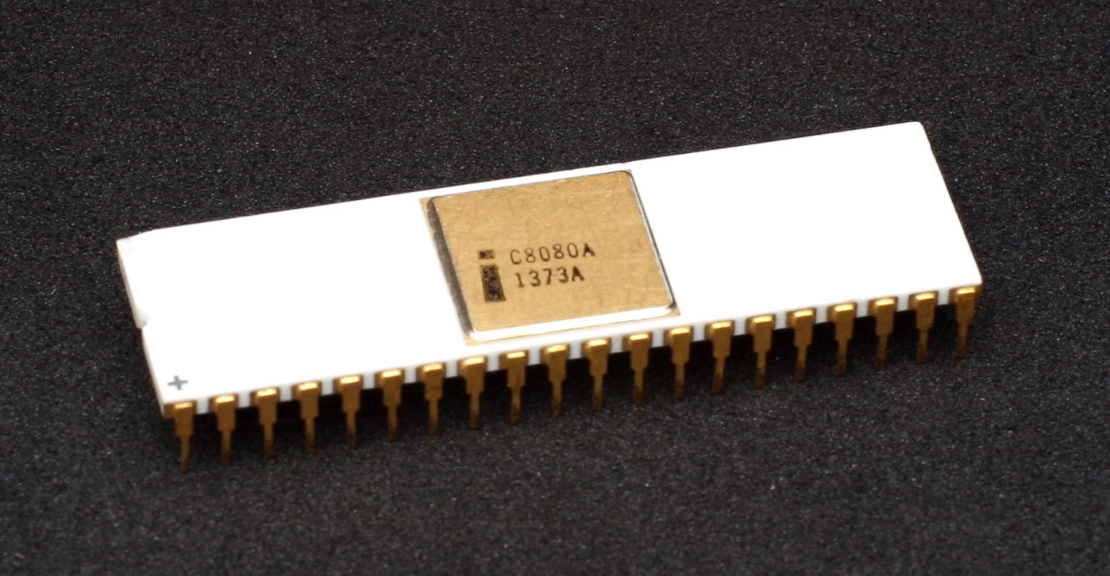
Dan juga pada 1971, Intel merilis 4004 yang dikenal sebagai prosesor pertama yang tersedia secara komersial. 4-bit mikroprosesor didesain untuk digunakan pada kalkulator dan perangkat elektronik kecil, meskipun dia membutuhkan memori eksternal dan chip pendukung. Kemudian ada Intel 8008 8-bit, dirilis pada tahun 1972, yang mempunyai memori sebesar 16 KB. Lalu pada tahun 1974 ada Intel 8080 dengan memori sebesar 64 KB. Kemudian ada penerus dari Intel 8080 yaitu x86 yang masih digunakan sampai sekarang
Intel 4004
Intel 8008
Intel 8080

Slide 6
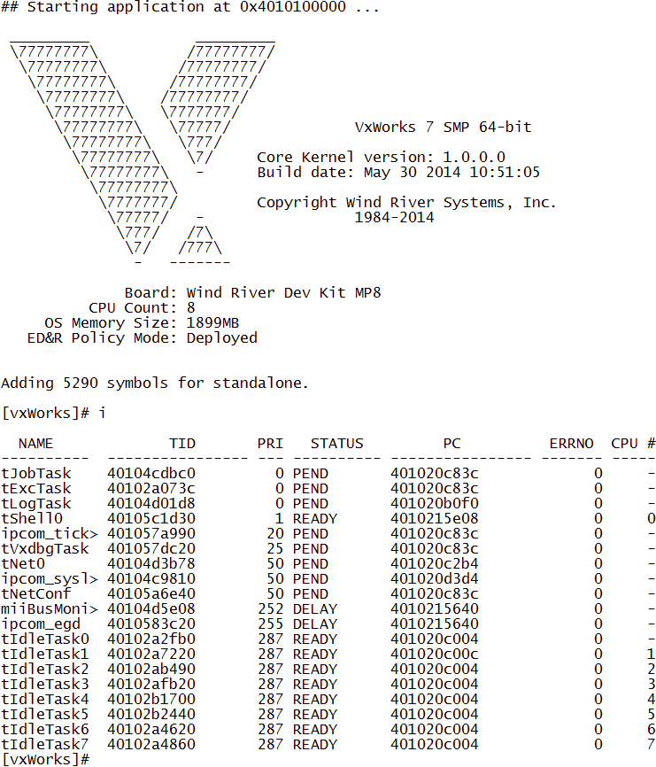
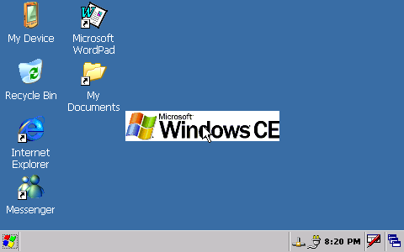
Ditahun 1987, Sistem Operasi tertanam pertama, real-time VxWorks, dirilis oleh Wind River. Diikuti dengan Microsoft Windows Embedded Compact Edition ditahun 1996. Kemudian Mulai tahun 1990 an Produk Embedded System Linux mulai muncul. Dan sekarang, linux telah digunakan dihampir semua Embedded Device.

